Slide 1
CHÀO MỪNG CÁC CON
ĐẾN VỚI TIẾT ĐẠO ĐỨC

Slide 2
Chủ đề: Sinh hoạt nền nếp
Bài 2: Gọn gàng, ngăn nắp
(tiết 2)

Slide 3
Em hãy nêu một số biểu hiện sống gọn gàng, ngăn nắp

Slide 4
Nhận xét hành vi

Slide 5
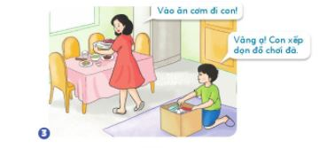
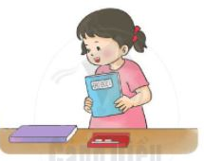
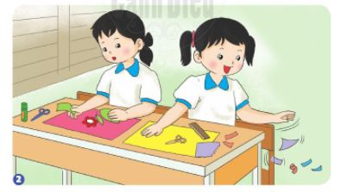
Quan sát tranh và nhận xét hành vi:
1
3
2
4

Slide 6
1. Bạn nào sống gọn gàng, ngăn nắp?
2. Bạn nào chưa gọn gàng, ngăn nắp? Vì sao?
3. Nếu em là bạn trong tranh, em sẽ làm gì?

Slide 7
1
Tranh 1: Vân đang tưới cây. Khi nghe bạn gội đi chơi, Vân vứt luôn bình tưới xuống đường đi và ra ngõ chơi cùng các bạn.
Đây là hành vi chưa gọn gàng, ngăn nắp

Slide 8
2
Tranh 2: Trong giờ học, Trà gạt giấy vụn xuống sàn lớp học.
Đây là hành vi chưa gọn gàng, ngăn nắp

Slide 9
3
Tranh 3: Tùng xếp gọn đồ chơi vào hộp trước khi đứng dậy vào ăn cơm cùng bố mẹ.
Đây là hành vi gọn gàng, ngăn nắp

Slide 10
4
Tranh 4: Ngọc sắp xếp sách vở gọn gàng, ngăn nắp.
Đây là hành vi gọn gàng, ngăn nắp

Slide 11
Gọn gàng, ngăn nắp
Chưa gọn gàng, ngăn nắp
3
1
4
2

Slide 12
Hướng dẫn dọn phòng

Slide 13
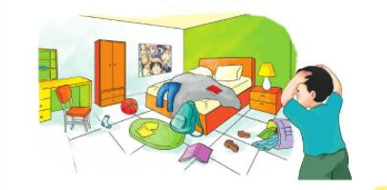
Quan sát tranh và tìm cách sắp xếp đồ dùng cho gọn gàng, hợp lí.

Slide 14
NGHỈ GIẢI LAO

Slide 15
Tự liên hệ

Slide 16
1. Bạn đã làm được những việc gì để nơi ở gọn gàng, ngăn nắp?
4. Bạn cảm thấy như thế nào khi sắp xếp nơi ở, nơi học gọn gàng, ngăn nắp?
3. Bạn chưa làm được những việc gì để giữ nơi ở, nơi học gọn gàng, ngăn nắp?
2. Bạn đã làm được những việc gì để nơi học gọn gàng, ngăn nắp?

Slide 17
Vận dụng
Thực hành sắp xếp đồ dùng học tập trên bàn học, trong cặp sách.

Slide 18
Lời khuyên
Gọn gàng, ngăn nắp giúp em
Đồ dùng bền đẹp, khi tìm có ngay.

